Slide 1
স্বাগত

Slide 2
আব্দুল মান্নান
প্রভাষক-ইসলামের ইতিহাস ও সংস্কৃতি
মেহনাজ হোসেন মীম আদর্শ সরকারি কলেজ
মোবাইল ০১৯৫৮৩৭২২২৩
ই-মেইলঃ a.mannan12818@gmail.com

Slide 3
বিষয় পরিচিতি
ইসলামের ইতিহাসও সংস্কৃতি 1ম পত্র
একাদশ-দ্বাদশ শ্রেণি
অধ্যায়- প্রথম
প্রাক ইসলামি আরব
সময়ঃ ৬০মিনিট
AMS

Slide 5
প্রাক ইসলামি আরব
AMS
Avãyj gvbœvb,01722887751
gvbœvb m¨vi
পাঠ ১১ আইয়্যামে জাহেলিয়া
পূর্বজ্ঞান যাচাই
AMS

Slide 6
প্রাক ইসলামি আরব
AMS
Avãyj gvbœvb,01722887751
gvbœvb m¨vi
পাঠ ১১ আইয়্যামে জাহেলিয়া
আইয়্যামে জাহেলিয়া
AMS

Slide 7
AMS
Avãyj gvbœvb,01722887751
অধ্যায়-১ম, প্রাক ইসলামি আরব
gvbœvb m¨vi
শিখন ফল
এই পাঠ শেষে শিক্ষার্থীরা-
১। আইয়্যামে জাহেলিয়া বিবরণ দিতে পারবে।
২। আইয়্যামে জাহেলিয়া প্রকৃতি বর্ণনা করতে পারবে।
৩। আইয়্যামে জাহেলিয়া সময় বলতে পারবে।
AMS

Slide 8
১নং শিখন ফল
১ম অংশ
Avãyj gvbœvb,01722887751
gvbœvb m¨vi
১। আইয়্যামে জাহেলিয়া বিবরণ দিতে পারবে।
আইয়ামে জাহেলিয়া : সাধারণভাবে আইয়ামে জাহেলিয়া বলতে মহানবি (স) কর্তৃক ইসলাম প্রচার শুরুর পূর্বের যুগকে বোঝায়। একে অনেকে অজ্ঞতার যুগ বা তমসার যুগ (Age of Ignorance) বলে থাকেন।
আইয়াম শব্দটি আরবি শব্দ। আইয়াম-এর বহুবচন ইয়াওমুন থেকে এসেছে। আইয়াম অর্থ যুগ এবং জাহেলিয়া অর্থ অজ্ঞতা, তমসা, বর্বরতা বা কুসংস্কার।

Slide 9
১নং শিখন ফল
২য় অংশ
Avãyj gvbœvb,01722887751
gvbœvb m¨vi
*ধারণা করা হয়, যে যুগে আরবে কোনো প্রকার কৃষ্টি, ধর্মগ্রন্থ বা সূক্ষ্ম ধর্মীয় অনুভূতি বা চেতনা ছিল না সে যুগকে আইয়ামে জাহেলিয়া বলা হয়।
* এ সম্পর্কে ঐতিহাসিক পি. কে. হিট্টি বলেন, “সাধারণত জাহেলিয়া শব্দ বোঝাতে অজ্ঞতা বা বর্বরতার যুগকে বোঝায়, কিন্তু বাস্তবে এই শব্দটি এমন একটি সময়কালকে বোঝায় যখন আরবে কোনো বিধিবিধান ছিল না, কোনো অনুপ্রাণিত ধর্মপ্রচারক ছিল না, ছিল না প্রত্যাদিষ্ট কোনো ধর্মগ্রন্থ।”

Slide 10
ঐতিহাসিক জে ওয়েলহাউসেন আইয়ামে জাহেলিয়া যুগের আরবদের সম্পর্কে বলেন, “আরবদের ধর্ম ও রাজনৈতিক জীবন আদিম অবস্থায় ছিল। সুস্থ, সুন্দর ও সুশৃঙ্খল জীবন সম্পর্কে তারা একেবারেই অজ্ঞ ছিল। তাদের সমাজ ও ধর্মীয় অবস্থা অধঃপতনের সর্বনিম্ন পর্যায়ে এসে পৌঁছেছিল।”
মূলত খ্রিস্টীয় সপ্তম শতকে ইসলামের আবির্ভাবের পূর্বে স্বাধীনতাসহ আর্থ-সামাজিক, রাজনৈতিক ও ধর্মীয় ক্ষেত্রে কোনো শৃঙ্খলা ও নৈরাজ্য বিরাজ করত সেই সময়কালকে আইয়ামে জাহেলিয়া বলা হয়।
১নং শিখন ফল
৩য় অংশ

Slide 11
তবে হিট্টির মতে, আইয়ামে জাহেলিয়ার এ সংজ্ঞা সমগ্র আরব উপদ্বীপের ক্ষেত্রে প্রযোজ্য হতে পারে না।
কেননা এই সময় দক্ষিণ আরব একটি শিক্ষিত ও সংস্কৃতিসম্পন্ন সমাজের প্রতিনিধিত্ব করেছিল।
এটি শুধু হেজাজ, নুজদ, ও নুফুদ এলাকার ক্ষেত্রেই প্রযোজ্য।
১নং শিখন ফল
৪র্থ অংশ

Slide 12
২নং শিখন ফল
১ম অংশ
ক। কোনো কোনো ঐতিহাসিকের মতে, হযরত আদম (আ)-এর সৃষ্টিকাল থেকে শুরু করে মহানবি (স)-এর নবুওয়ত প্রাপ্তি পর্যন্ত এই সুদীর্ঘ সময়কালকে আইয়ামে জাহেলিয়া বলে।

Slide 13
২নং শিখন ফল
২য় অংশ
খ। আরব ঐতিহাসিকদের মতে, হযরত ঈসা (আ)-এর তিরোধানের পর হতে ইসলামের আবির্ভাবের পূর্ব পর্যন্ত সময়কালকে আইয়ামে জাহেলিয়া বলা হয়।

Slide 14
২নং শিখন ফল
3য় অংশ
গ। ইউরোপীয় ঐতিহাসিক আর এ নিকলসন ইসলামের আবির্ভাবের পূর্ববর্তী এক শতাব্দীকাল সময়কালকে আইয়ামে জাহেলিয়ার সময়কাল বলে উল্লেখ করেছেন।

Slide 15
Avãyj gvbœvb,01722887751
২নং শিখন ফল
৪র্থ অংশ
gvbœvb m¨vi
ঘ। ঐতিহাসিক পি কে হিট্টি নিকলসনের এ অভিমতকে সমর্থন করে বলেন, “জাহেলিয়া যুগ একদিক হতে আদমের (আ) সৃষ্টি হতে শুরু করে মুহাম্মদ (স)-এর নবুয়ত প্রাপ্তি পর্যন্ত সময়কে বোঝায়। তবে বিশেষ করে এখানে এটি ইসলামের আবির্ভাবের অব্যবহিত পূর্বের (৫১০-৬১০ খ্রি.) একশ বছর পর্যন্ত বিস্তৃত ছিল।”

Slide 16
২নং শিখন ফল
5ম অংশ
পবিত্র কুরআনে বেশকিছু আয়াতে (৩:১৪৮, ৫:৫৫, ৩৩:৩৩, ৪৮:২৬) আইয়ামে জাহেলিয়া সম্পর্কে উল্লেখ আছে।
কিন্তু সমগ্র আরব উপদ্বীপে এর বিস্তৃতি ছিল কিনা তা জানা যায় না।

Slide 17
২নং শিখন ফল
তবে আল্লাহ পবিত্র কুরআনের সূরা আল ইমরান-এ বলেন, “তোমরা একটি ভীষণ অগ্নিকুণ্ডের প্রান্তসীমায় অবস্থান করছিলে।” (আয়াত : ১০৩) এ আয়াতটি থেকেও ইসলামের অব্যবহিত পূর্ব সময়কালকেই যে আইয়ামে জাহেলিয়া যুগ বলা যায় তা আমাদের কাছে স্পষ্ট হয়ে ওঠে।

Slide 18
Abdul Mannan,Email-a.mannan12818@gmail.com,
gvbœvb m¨vi
সারসংক্ষেপ
আইয়্যামে জাহেলিয়া।
আইয়্যামে জাহেলিয়ার সময়
অঞ্চল

Slide 19
Abdul Mannan,Email-a.mannan12818@gmail.com,
একক কাজ
gvbœvb m¨vi
আইয়্যামে জাহেলিয়া ?
AMS

Slide 20
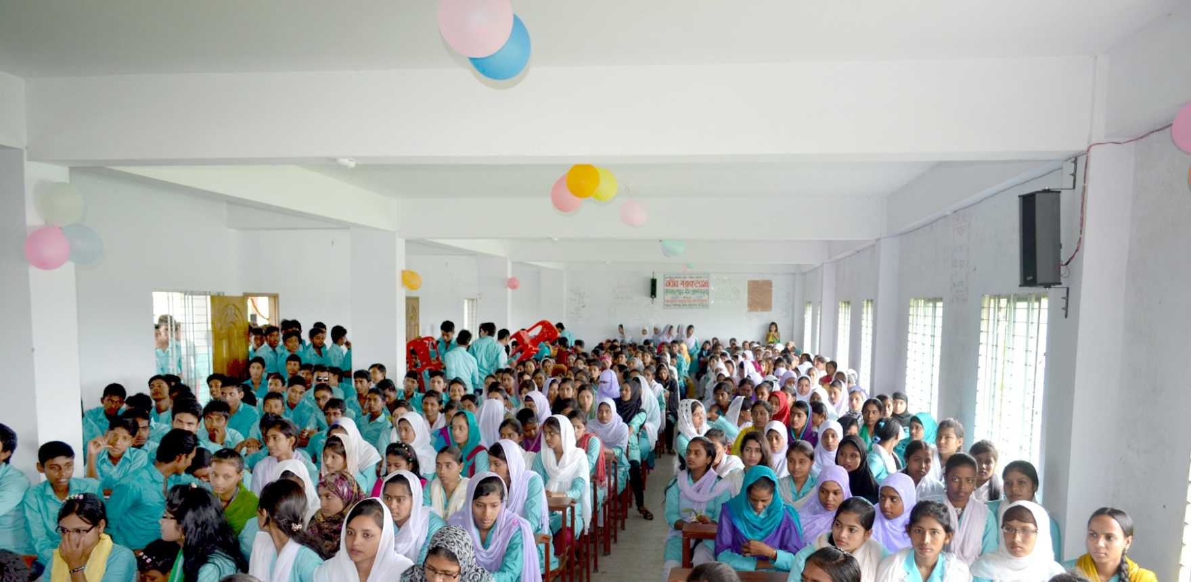
মূল্যায়ন
মনিটর
ক্লাস রুম
আইয়্যামে জাহেলিয়া কি?

Slide 21
বাড়ীর কাজ
আইয়্যামে জাহেলিয়া প্রকৃতির মূল কথাগুলো লিখে আনবে।
AMS

Slide 22
ধন্যবাদ

